Slide 1


Projet 5 Segmentez des clients d’un site e-commerce Parcours Data Scientist
Nordine OURAL
27/04/2023
Mentor : Amine Hadj-Youcef
Notes:
Bonjour et merci de participer à cette présentation.
Je suis Nordine Oural, étudiant OpenClassRoom en formation DataScientist.
Aujourd’hui je vais vous présenter mes travaux concernant le projet numéro 3 de mon parcours.

Slide 2
Sommaire
Introduction
Présentation des données
Analyse exploratoire des données
Clustering par Machine Learning Non Supervisé
Obsolescence de la segmentation retenue
Conclusion

Slide 3

Introduction
Informations concernant des ventes en lignes d’un site
Informations fournies par Olist, éditeurs de solutions de marketplace
Objectif : trouver des segments qui permettent de caractériser les différents clients du site via un modèle de ML Non Supervisé

Slide 4
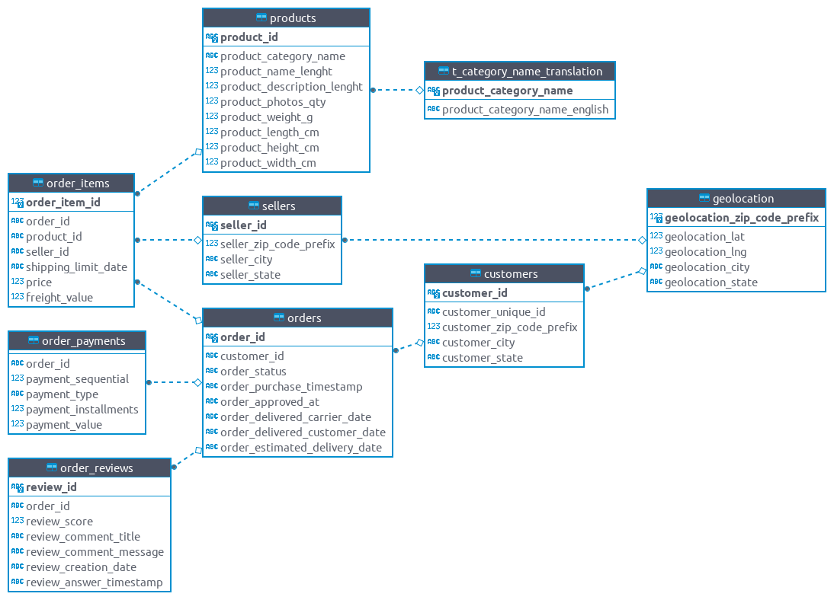
Présentation des données

Slide 5
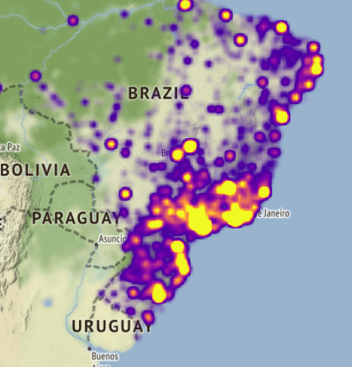
Présentation des données
Données structurées sous forme de tables relationnelles
1 fichier CSV par table :
94990 clients anonymisés
99441 commandes passées
32951 produits
Peu de données manquantes : taux max de non-remplissage = 1.7%

Slide 6
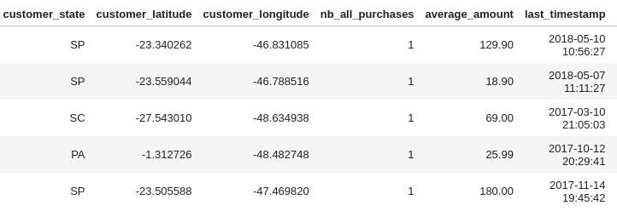
Création et nettoyage du DataFrame de travail
Paramètres de la fonction :
categories, payment_types, weekday, review, most_purchased_category, most_payment_type, delivery, freight_value, photos_quantity,last_timestamp, last_amount, curstomer_state, customer_location, customer_unique_id, first_purchase_timestamp
use_standard_scaler
Fonction clean
Imputation des valeurs manquantes
Création des features demandées
Création des features r,f,m
Normalisation via MinMaxScaler (si besoin)
Fichiers CSV
Fonction get_olist_data_as_df
SQLite
Dataframe de travail avec regroupement des tous les achats par client unique

Slide 7
Features disponibles
Information Client | Informations dernière commande | Information toutes commandes
customer_unique_id | last_order_id | all_purchases_timestamps
customer_state | last_timestamp | all_purchases_categories
customer_latitude | last_nb_items | all_purchases_amount
customer_longitude | last_categories | all_purchases_payments
average_amount | last_amount | all_purchases_review_score
nb_all_purchases | last_expected_delivery_delay | all_expected_delivery_delay
 | last_effective_delivery_delay | all_effective_delivery_delay
 | last_freight_value | all_freight_value
 | last_photos_quantity | all_photos_quantity
 | last_payments | most_purchased_weekday
 | last_review_score | all_most_purchased_category
 | last_timestamp_weekday | all_most_payment_type
 | last_most_purchased_category | all_delivery_delay
 | last_most_payment_type
 | last_delivery_delay

Slide 8
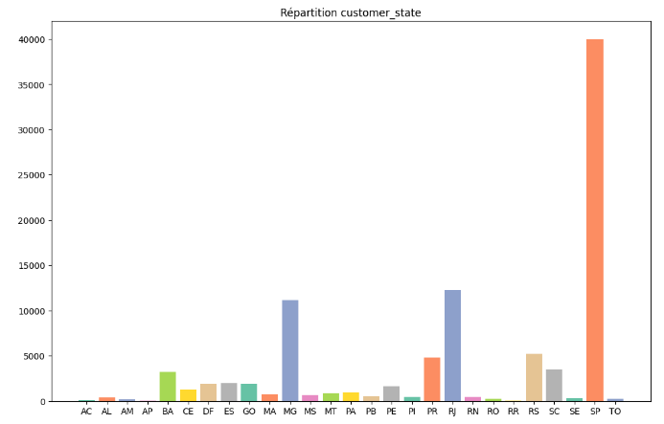
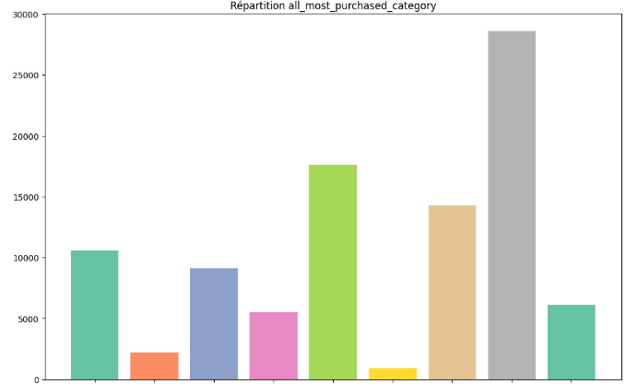
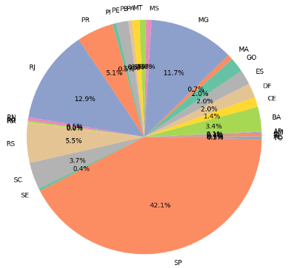
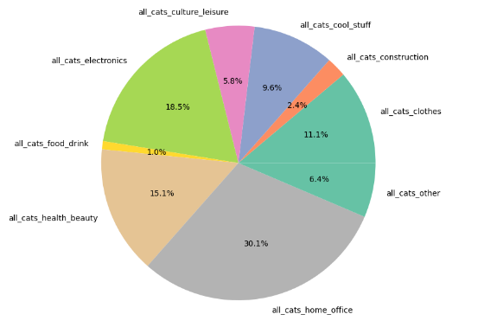
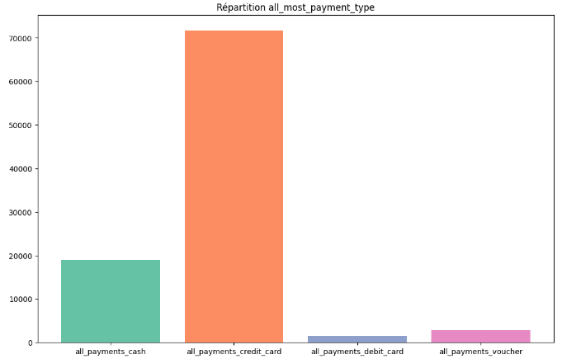
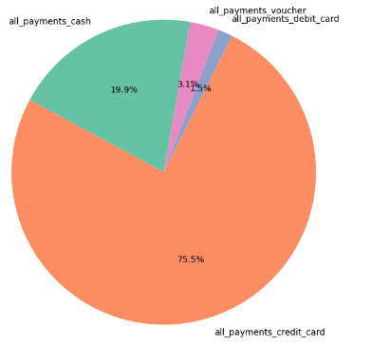
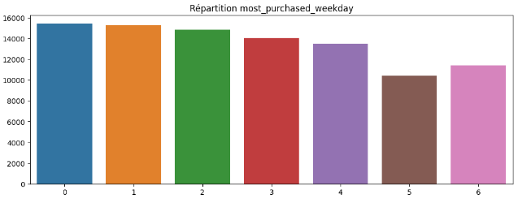
Analyse exploratoire
Nb clients
Nb clients
Hygiène Beauté
Boisson nourriture
Autre
Maison bureau
Construction
Culture Loisirs
Gadgets
Electronique
Habits
Etat
Catégorie
Nb clients
Nb clients
Lundi
Mercredi
Jeudi
Vendredi
Samedi
Dimanche
Mardi
Journée semaine
Type de paiement

Slide 9
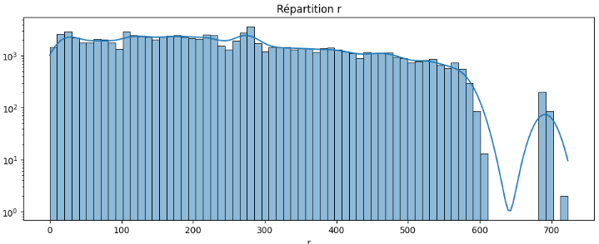
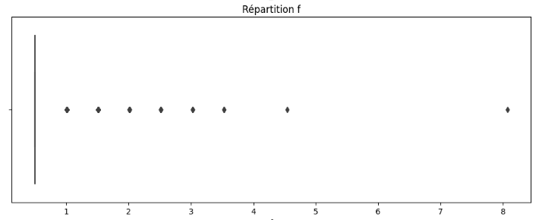
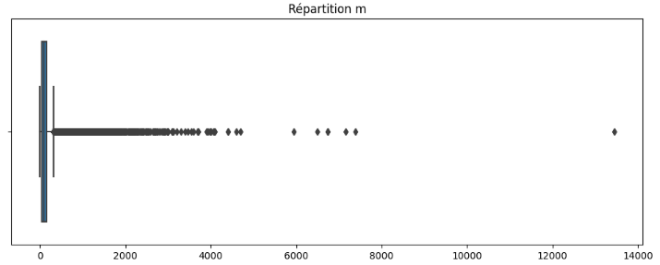
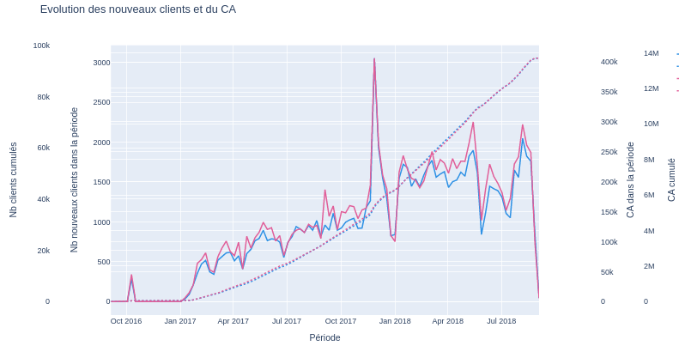
Analyse exploratoire
Récence (j)
Fréquence (achats/année)
Montant (R)

Slide 10

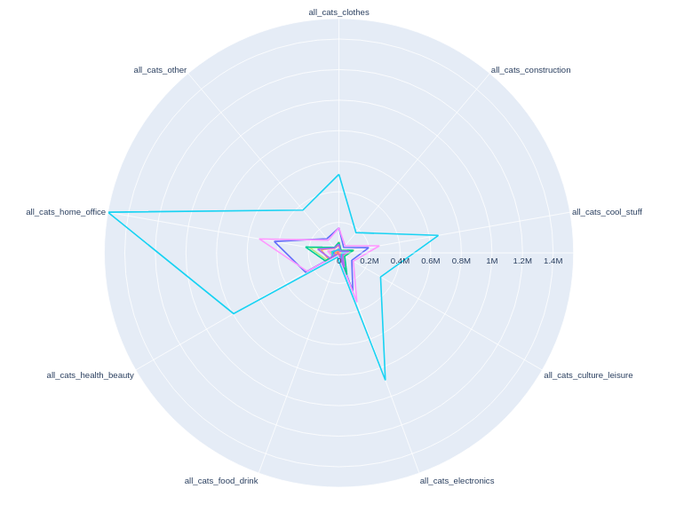
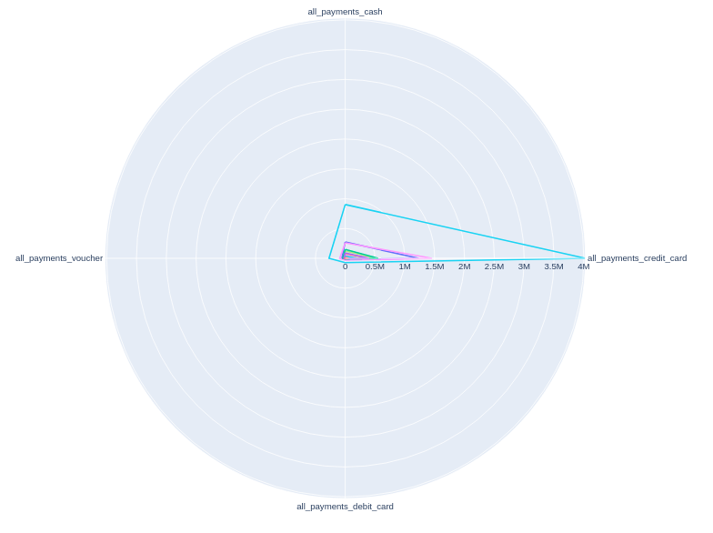
Analyse exploratoire : en fonction des provinces
Catégories achetées
Modes de paiement

Slide 11
Modélisation par machine learning non supervisé

Slide 12
Choix des algorithmes de clustering
Clustering hiérarchique : construit une hiérarchie des individus les plus proches
HierarchicalCluster : impossible de l’évaluer, mémoire insuffisante
Birch : Balanced Iterative Reducing and Clustering using Hierarchies
Clustering de partitionnement : construit des groupes dans l’espace, chaque groupe contient au moins un individu
KMeans : rapide
Clustering basé sur la densité : regroupe en fonction de la densité d’individus dans une zone
DBScan : impossible de l’évaluer, mémoire insuffisante
OPTICS+DBSCAN : ordonne les points selon les distances (OPTICS) puis effectue un clustering DBSCAN

Slide 13
Clustering : méthodologie
Evaluation
Choix des features conservés + normalisation
Décomposition t-SNE 2 axes
Modèle | hyperparamètres | Paramètre de décision
KMeans | n_clusters (2...14) | Coudes + silhouette
Birch | n_clusters (2...14) | Coudes + silhouette
OPTICS+DBSCAN | eps | Nb clusters trouvés
r + f + m
...+ review_score + most_purchased_weekday
...+ delivery+freight_value + photos_quantity
...+ customer_location
...+ categories + payment_types (PCA d’abord)
Interprétation
Projection des clusters en t-SNE

Slide 14
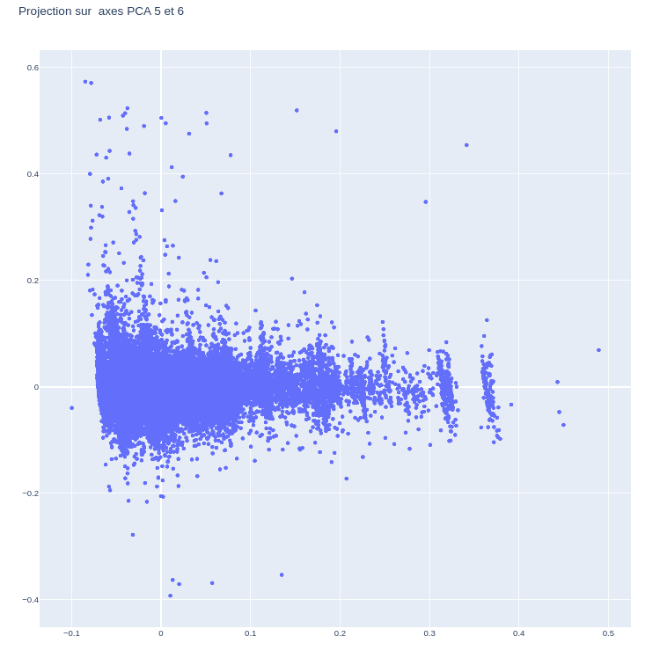
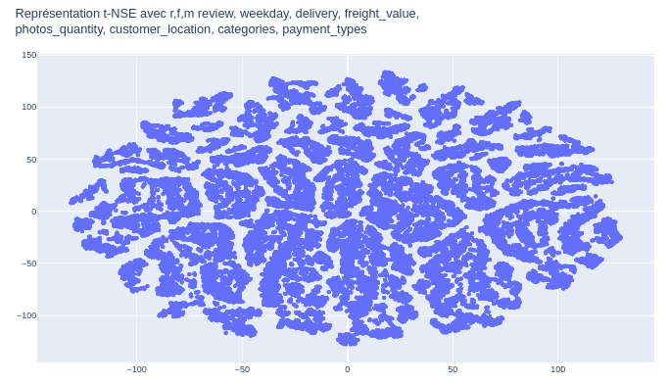
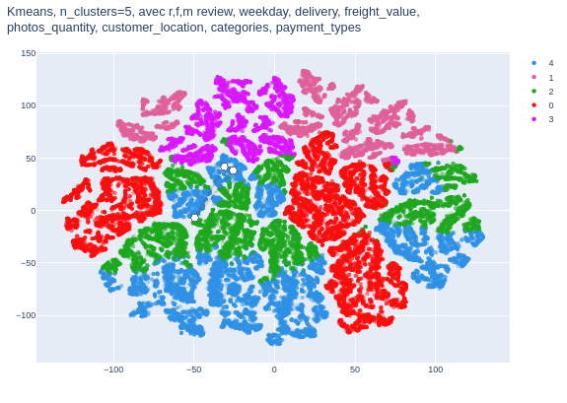
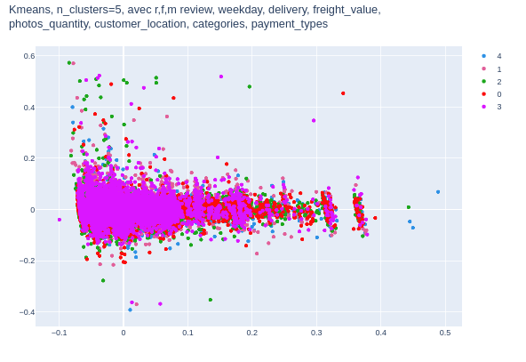
Clustering : projection t-SNE
La décomposition t-SNE permet de rapprocher les individus en fonction de leurs distances locales.

Slide 15
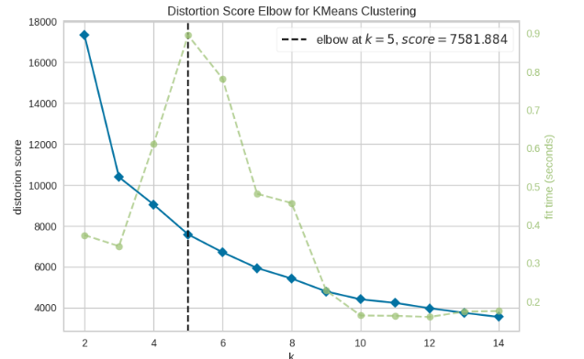
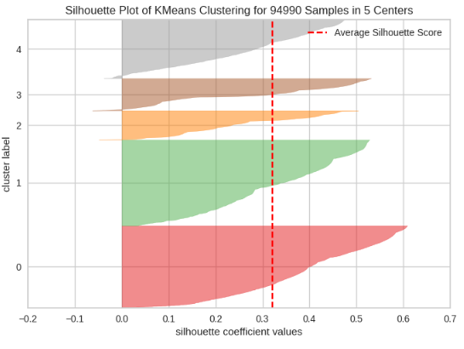
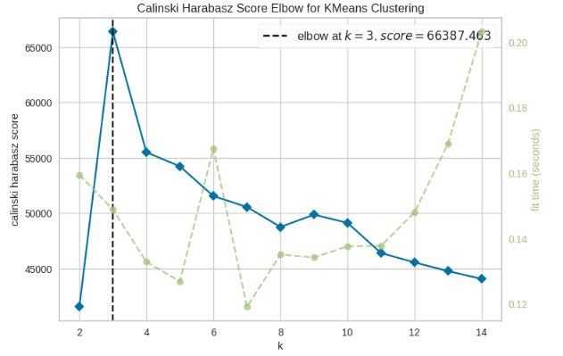
Métriques utilisées pour l’évaluation

Slide 16
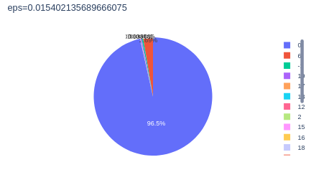
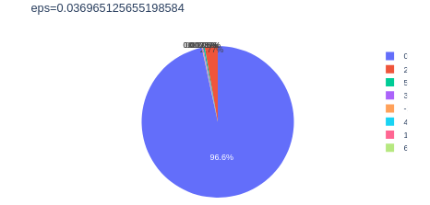
Métriques utilisées pour l’évaluation
Nombre de clusters trouvés

Slide 17
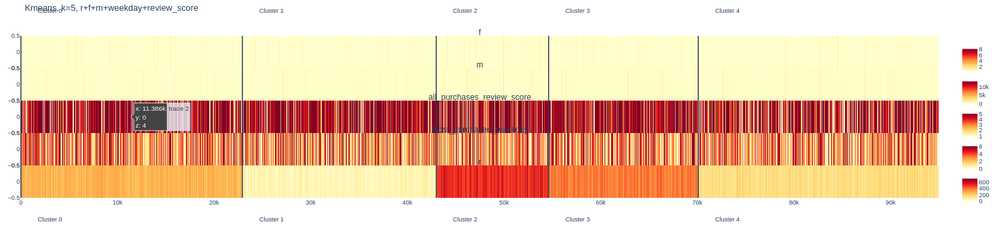
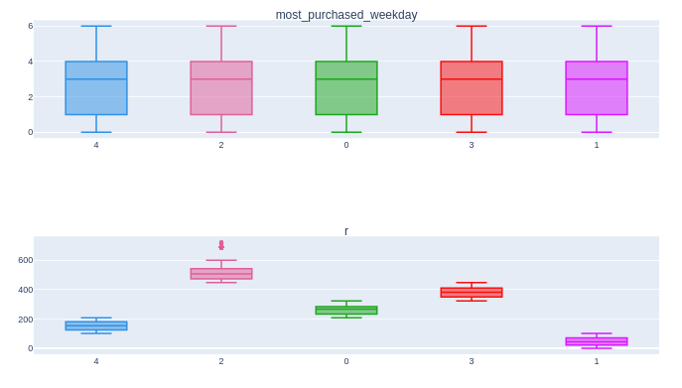
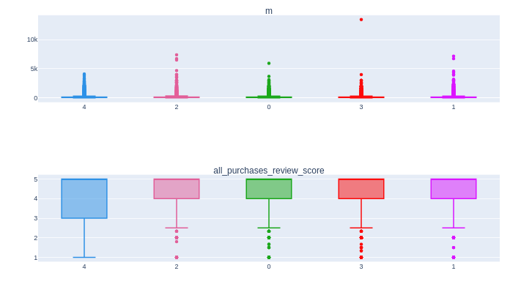
Interprétation

Slide 18
Résultats clustering
Features | Modèle | Nb clusters | Qualité
R + f + m | Birch | 5 | Clustering flou autour de r
 | KMeans | 5 | Clustering net autour de r
 | Optics+DBSCAN | Aucun clustering satisfaisant
R + f + m + review_score + most_purchased_weekday | Birch | 5 | Clustering flou autour de r, all_purchases_review_scoree et most_purchased_weekday
 | KMeans | 5 | Clustering net autour de r
 | Optics+DBSCAN | 13 | Clustering net autour de r, all_purchases_review_score et most_purchased_weekday
R + f + m + review_score + most_purchased_weekday + delivery + freight_value + photos_quantity | Birch | 5 | Aucune interprétation exploitable
 | KMeans | 5 | Clustering net autour de r, all_purchases_review_score et most_purchased_weekday
 | Optics+DBSCAN | 12 | Clustering net autour de all_purchases_review_score et most_purchased_weekday
R + f + m + review_score + most_purchased_weekday + delivery + freight_value + photos_quantity + customer_location | Birch | 6 | Aucune interprétation exploitable
 | KMeans | 5 | Aucune interprétation exploitable
 | Optics+DBSCAN | 7 | Clustering net selon most_purchased_weekday

Slide 19
Résultats clustering (suite)
Features | Modèle | Nb clusters | Qualité
R + f + m + review_score + most_purchased_weekday + delivery + freight_value + photos_quantity + customer_location + categories + payment_types + PCA | Birch | 5 | Clustering net autour de r, all_purchases_review_score et most_purchased_weekday
 | KMeans | 5 | Clustering net autour de r, all_purchases_review_score et most_purchased_weekday
 | Optics+DBSCAN | 10 | Clustering net autour de all_purchases_review_score et most_purchased_weekday
Conclusion : dernière configuration avec Kmeans et 5 clusters :
utilisation de la PCA qui réduit les temps de calcul
Kmeans plus rapide que Optics+DBScan

Slide 20
Obsolescence de la segmentation retenue
Problématique : clients qui évoluent, obsolescence du modèle de clustering
Estimer la durée de validité du clustering proposé
Méthodologie : comparaison du résultat de clustering de manière incrémentale / période de référence
Problème : nouveaux clients
Solution : clients communs aux périodes comparées
Métrique : ARI (sklearn : adjusted_rand_index)
Point de rupture de la stabilité
Période de référence
temps
Période d’incrément
Période d’incrément
Période d’incrément
Période d’incrément
Période d’incrément

Slide 21
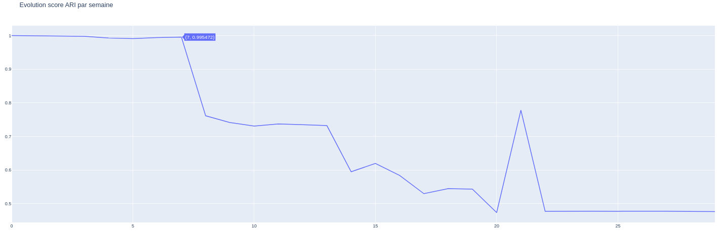
Obsolescence de la segmentation: simulation
Période de référence : 1 an
Période d’incrément : 1 semaine
Le modèle est valable 7 semaines

Slide 22
Conclusion
Modèle de clustering KMeans avec 5 groupes :
Groupe 1: clients qui achètent du vendredi au dimanche avec review_score>=3.5
Groupe 2 : clients qui achètent du lundi au jeudi avec review_score>=3.5 et r>= 263 jours
Groupe 3 : clients qui achètent du lundi au mercredi avec review_score < 3
Groupe 4 : clients qui achètent du vendredi au dimanche avec review_score >=3.5
Groupe 5 : clients qui achètent du lundi au vendredi avec review_score>=3.5 et r<= 240 jours
Stabilité du modèle : 7 semaines

Slide 23
Perspectives
Utilisation de StandardScaler au lieu de MinMaxScaler
Essais avec KPrototypes pour intégrer les variables catégorielles

Slide 24

Merci de m’avoir écouté

Slide 25
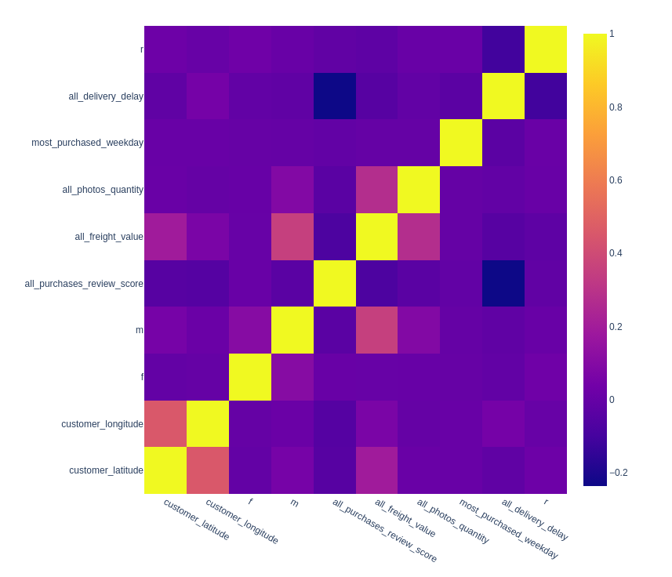
Analyse exploratoire

Slide 26
Analyse exploratoire : conclusion
baisse activité le weekend
nb de clients et CA en constante croissance
les catégories les plus vendues:
home_office 27.1% CA
electronics 17.2% CA
health_beauty 15.5% CA
cool_stuff 13.7% CA
clothes 9.89% CA
les modes de paiments utilisés:
carte de crédit 78.4%
espèce 17.9%
coupons 2.3%
cartes de debit 1.35%
relation linéaire inverse entre le review_score et delivery_delay
relation entre le montant de la livraison et et la destination
habitudes d'achats identiques quelque-soit la provenance géographique des clients

Slide 27
Obsolescence de la segmentation: métrique
Rand Index : basé sur dénombrement des paires d’éléments
TP : nb paires groupées dans un cluster dans la config 1 et groupées dans un cluster dans la config 2
TN : nb paires distribuées dans 2 clusters dans la config 1 et distribuées dans 2 clusters dans la config 2
FP : nb paires distribuées dans 2 clusters dans la config 1 et groupées dans 1 cluster dans la config 2
FN : nb paires groupées dans un cluster dans la config 1 et distribuées dans 2 clusters dans la config 2
RI = $$\frac{TP + TN}{TP + TN + FP + FN}$$
Ne dépend pas des labels utilisés pour les clusters
Adjusted Rand Index (ARI) : RI avec probabilités via table de contingences. Fourni par sklearn

